Slide 1

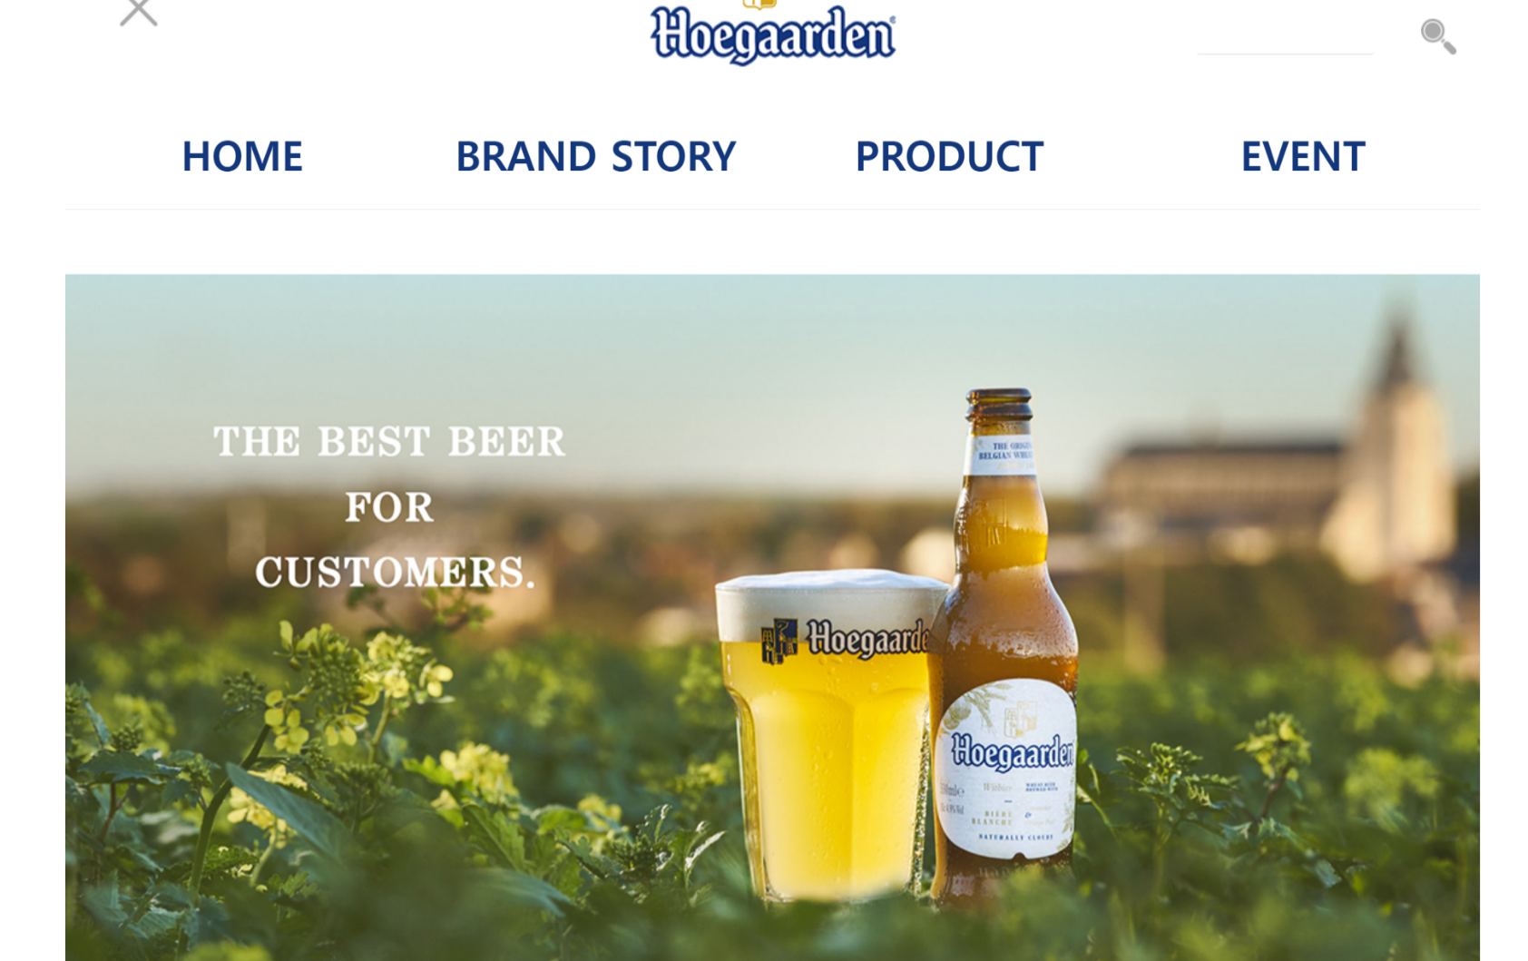
코딩 게임 (2조)
호가든 홈페이지
리뉴얼 디자인
강동우 (main page)
김경민 (sub1)
이미영 (sub2)
신소영 (sub3)
2021.11.15

Slide 2
목차
01
02
주제선정
기획
브레인스토밍
자료조사/시장조사/전망
컨셉 및 페르소나 설정
UI 설계 :스토리보드
1) 네비게이션
2) 와이어프레임 – 레이아웃
03
구현
UI 구현
UI 디자인 가이드
로고
1)컬러
2)타이포그라피
화면 구현
1)코드구현
2)구현한 페이지 캡쳐
04
평가
평가 및 후기

Slide 3
01. 주제 선정

Slide 4
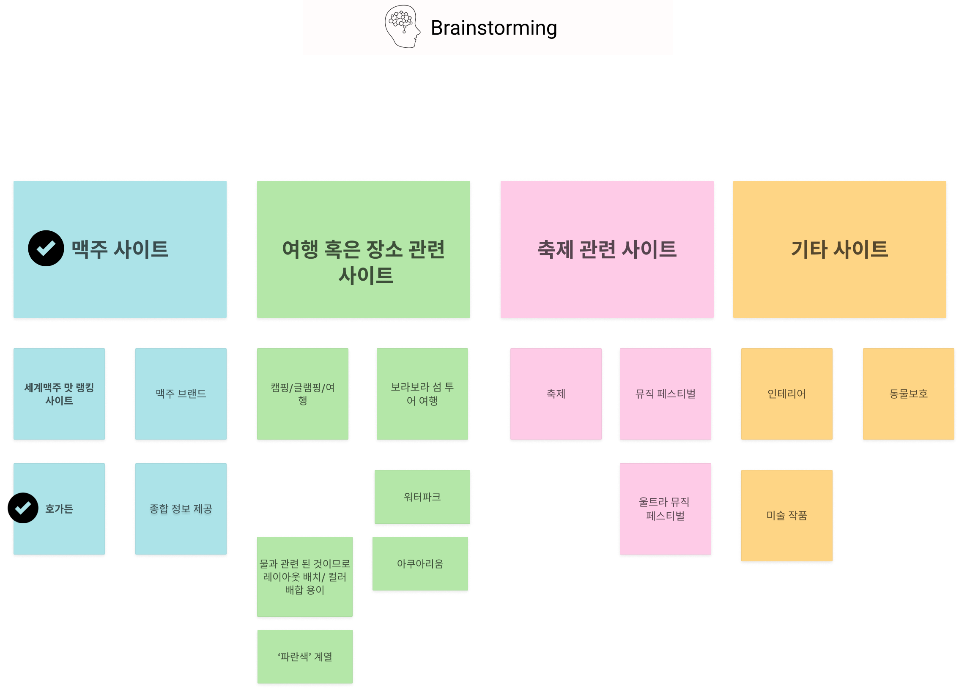
주제선정
브레인 스토밍

Slide 5
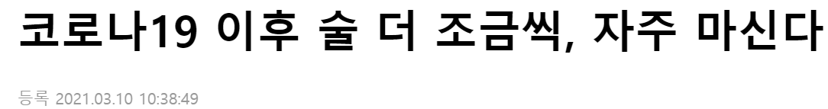
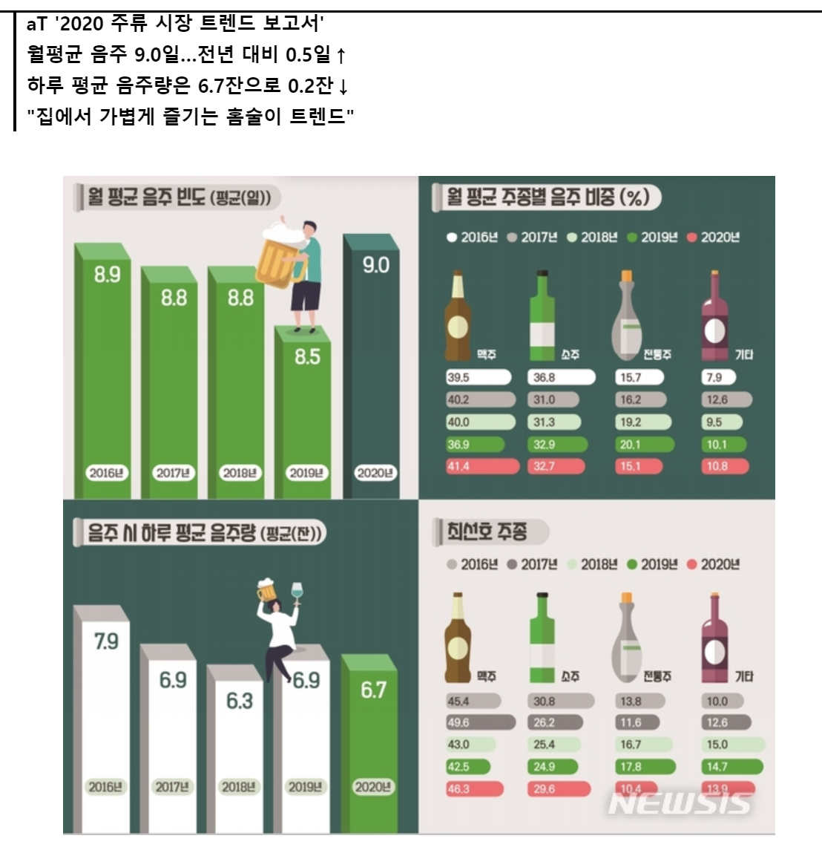
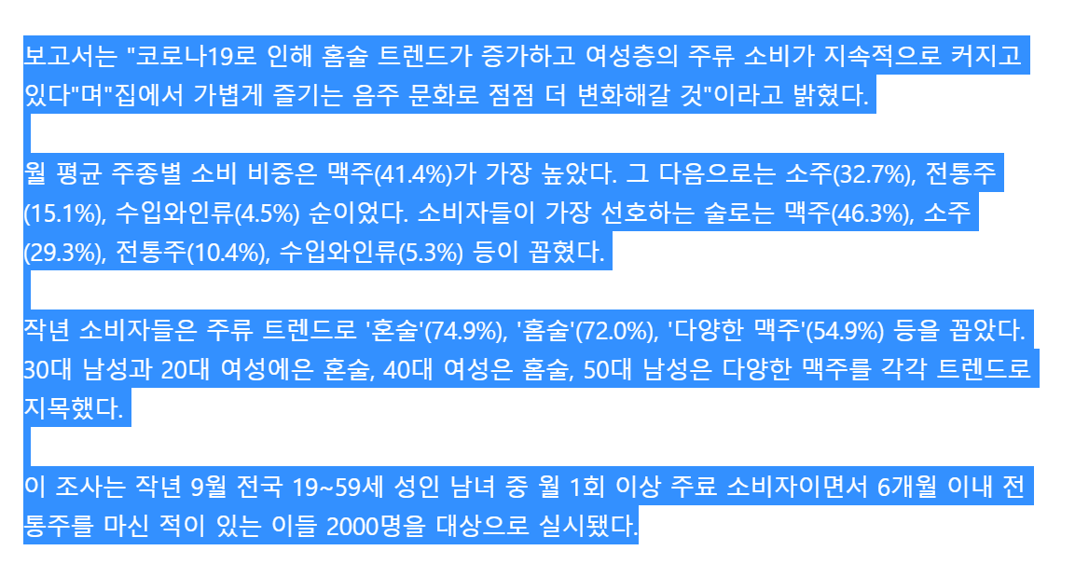
주제선정
자료조사/시장조사/전망

Slide 6
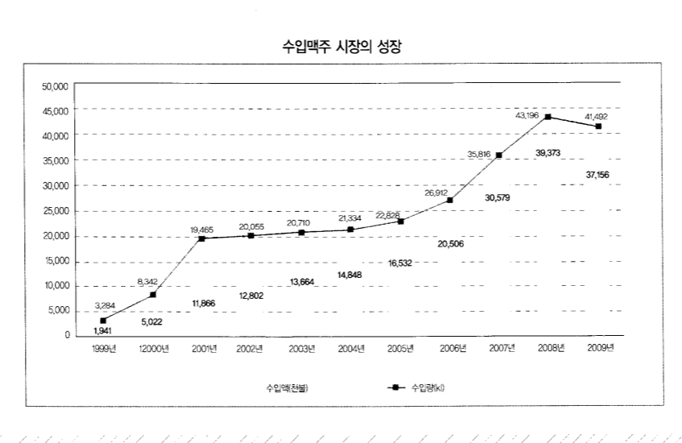
…술을 먹는다(Eat)라고 표현하는 나라는 대한민국이 유일…
……
‘고민 상담＇은 소주, ‘스트레스 해소는 맥주,
접대는 위스키…
맥주는 ‘피로 및 스트레스 해소(37)’, 스포츠 관람시 (28%)’, 혼자 적적함을 달래기 위해(27.1%) 등 다양한 상황에서 폭 넓게 음용됨
…
서민적이고 친근한 상징성과 맥주가 가진 저도주의 특성을 보여준 것이라 함.
산업정보 (1) 국내 주류소비 트렌드 변화, 2011년, pp.38-47
류기목(한국 주류 연구원)
과거에서부터의 지속적인 맥주/ 수입 맥주 성장세를 나타냄
따라서, 홈페이지 리뉴얼을 통해 판매 촉진을 시키고, 이를 극대화 시키기 위해서 사용되어질 이벤트를 진행하는 UI가 요구됨.

Slide 7
02. 기획
컨셉 및 페르소나 설정
UI 설계 :스토리보드
1) 네비게이션
2) 와이어프레임 – 레이아웃

Slide 8
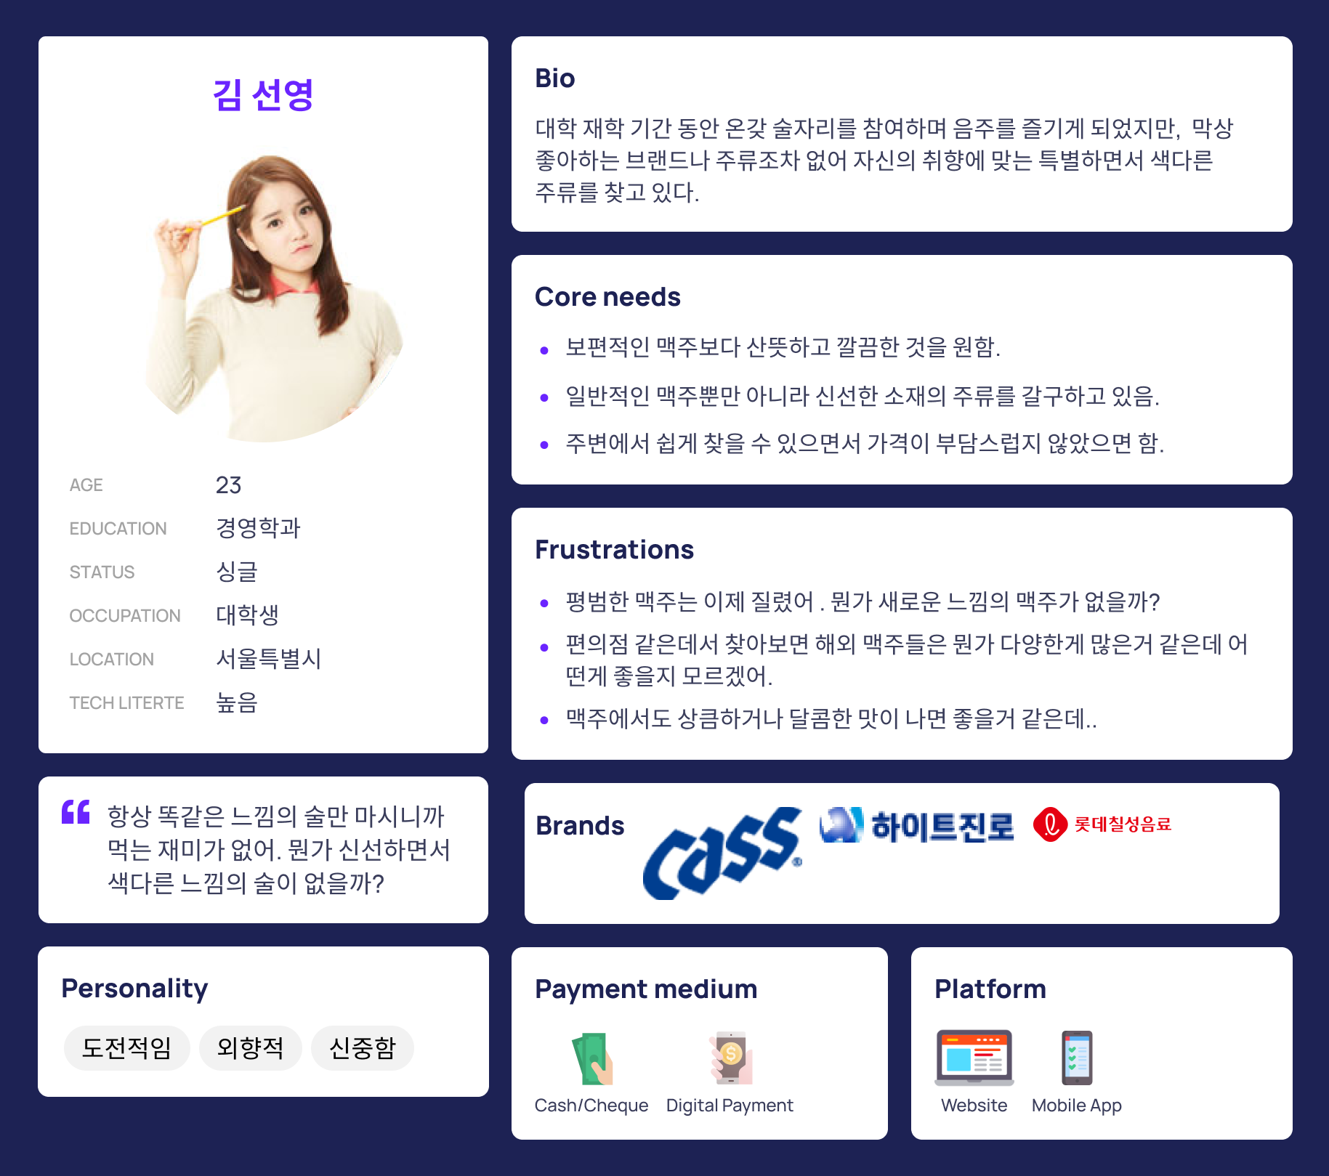
02. 기획
페르소나 설정 _ Main page

Slide 9
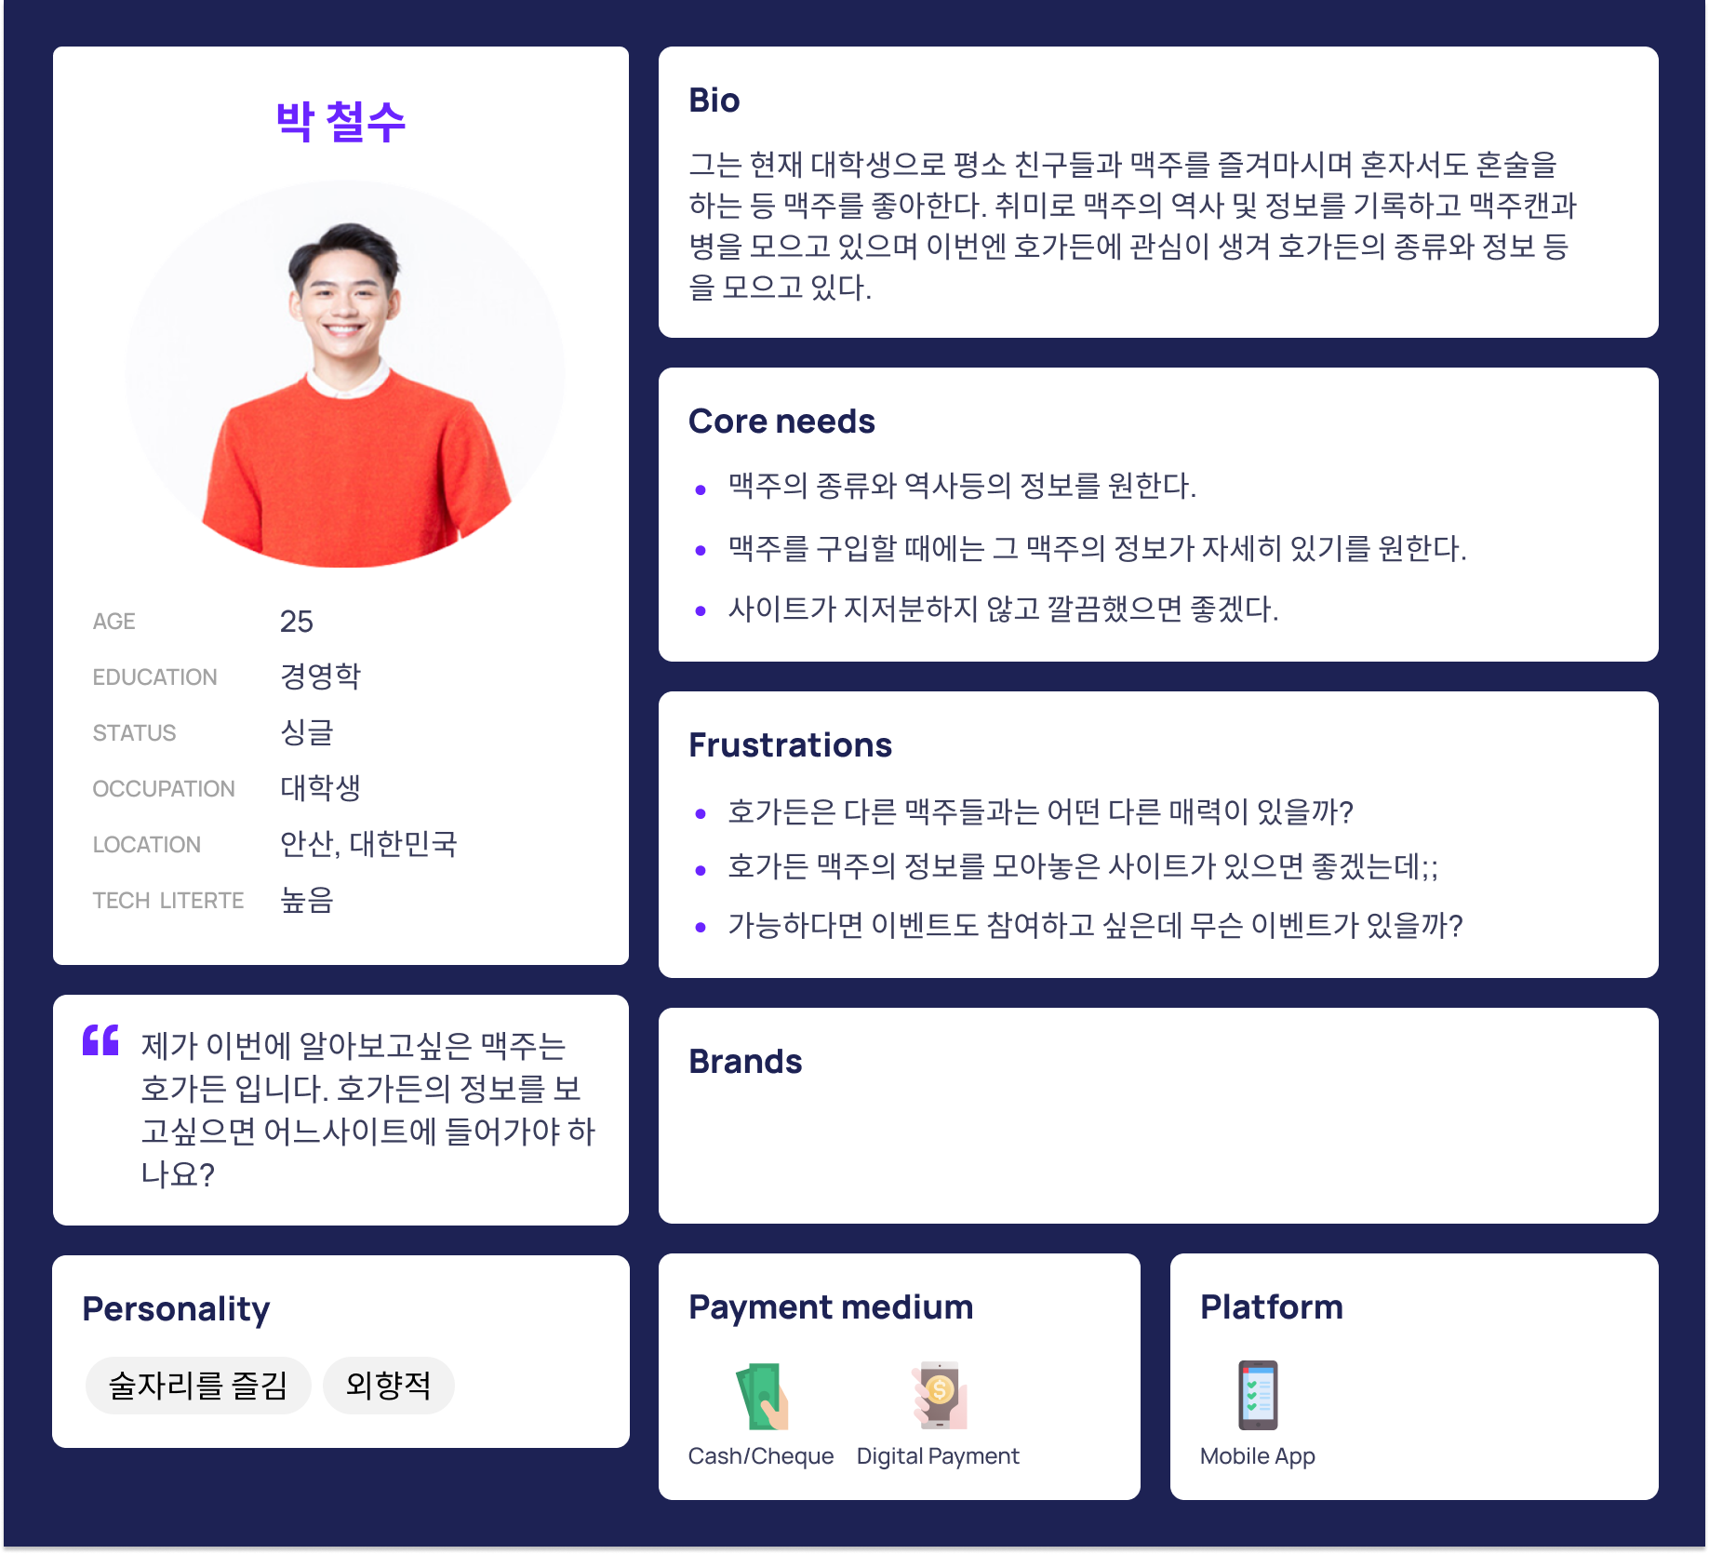
02. 기획
페르소나 설정 _ Sub1 page

Slide 10
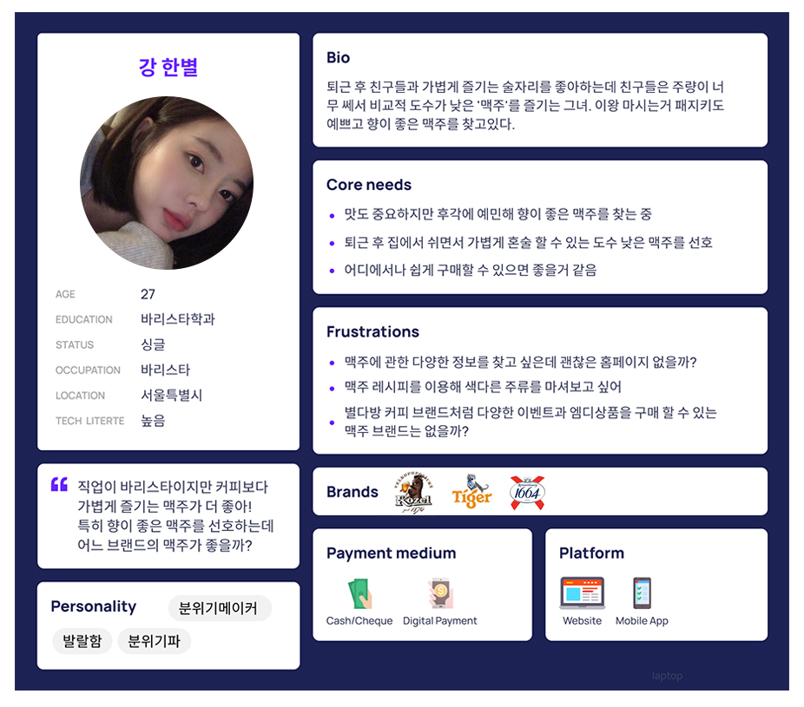
02. 기획
페르소나 설정 _ Sub2 page

Slide 11
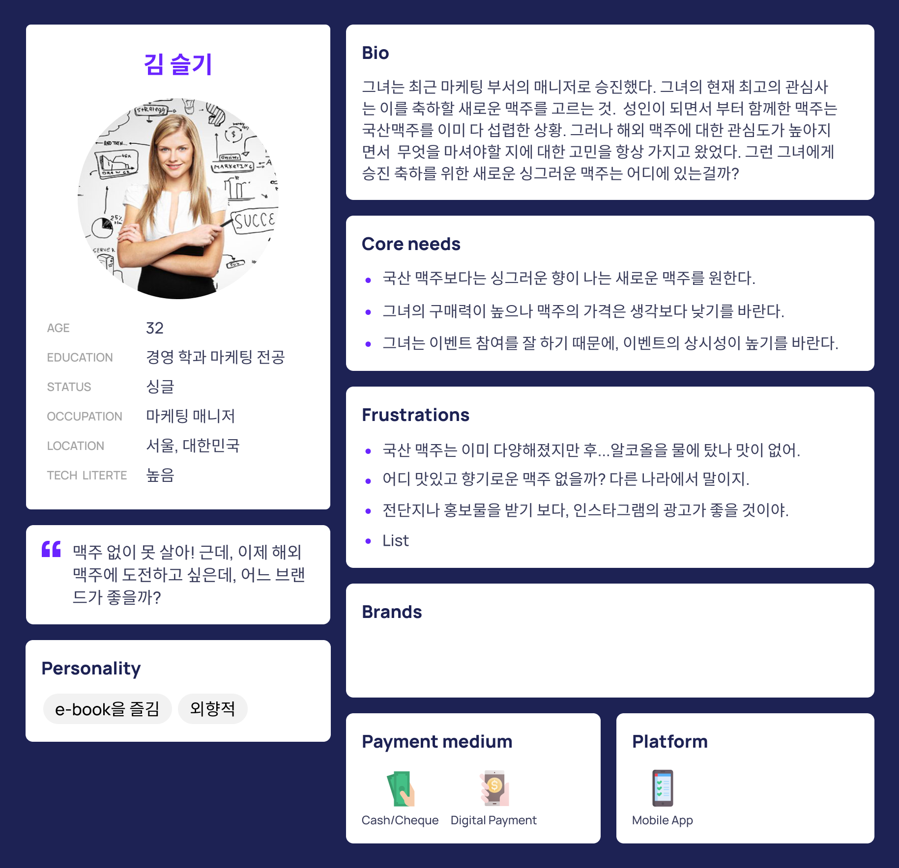

02. 기획
페르소나 설정 _ Sub3 page

Slide 12
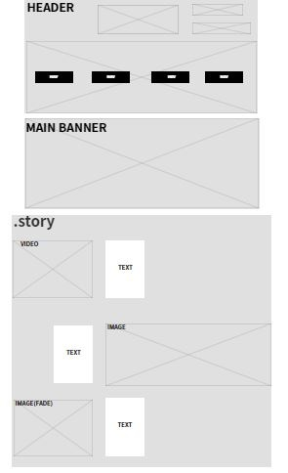
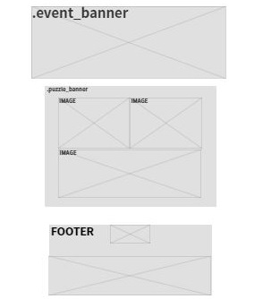
02.기획
2) 와이어프레임
- main page

Slide 13
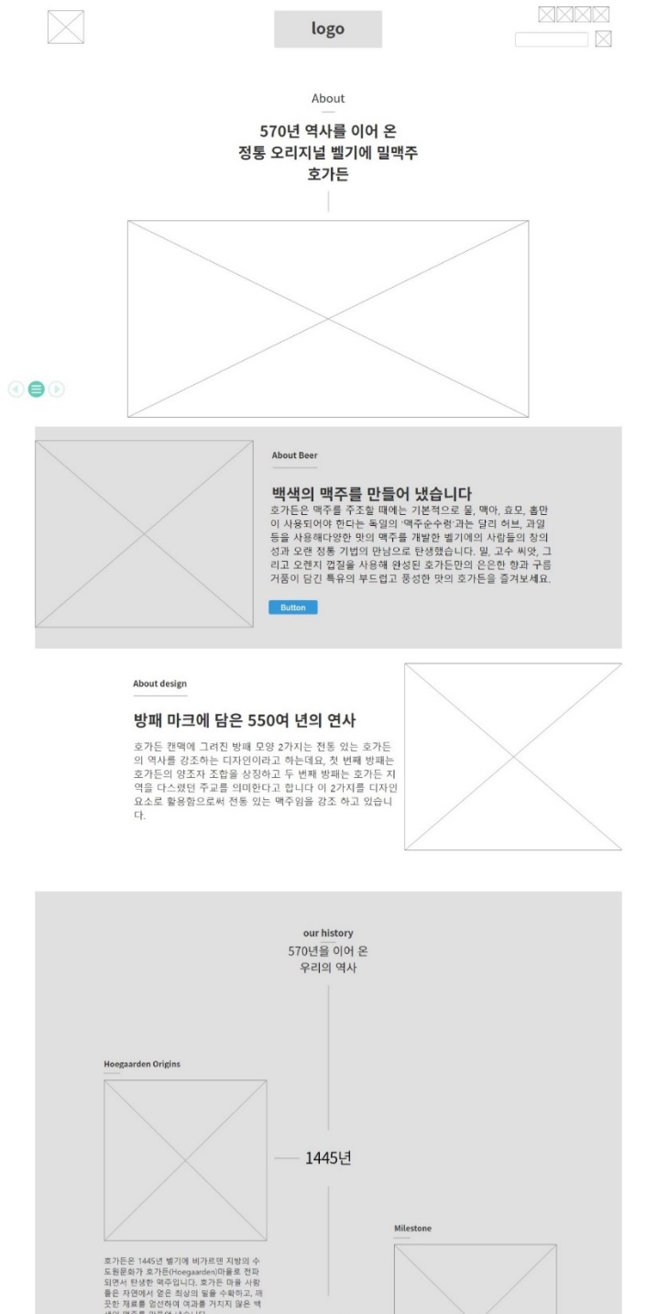
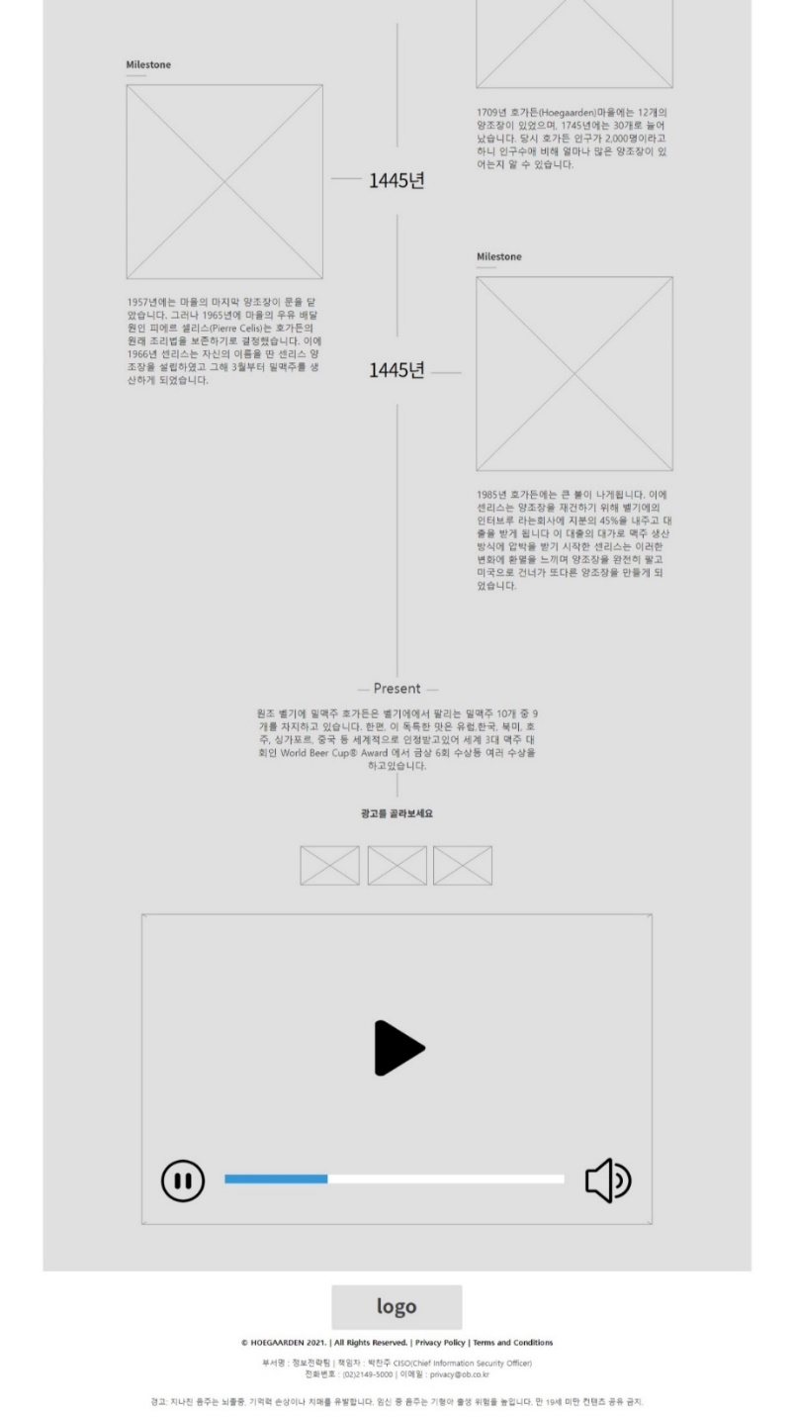
02.기획
2) 와이어프레임
- sub1

Slide 14
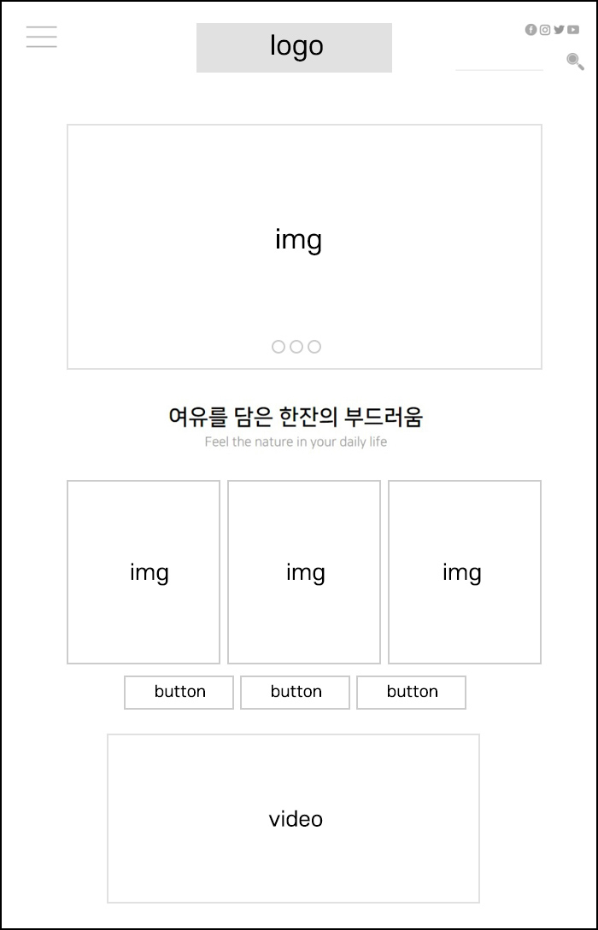
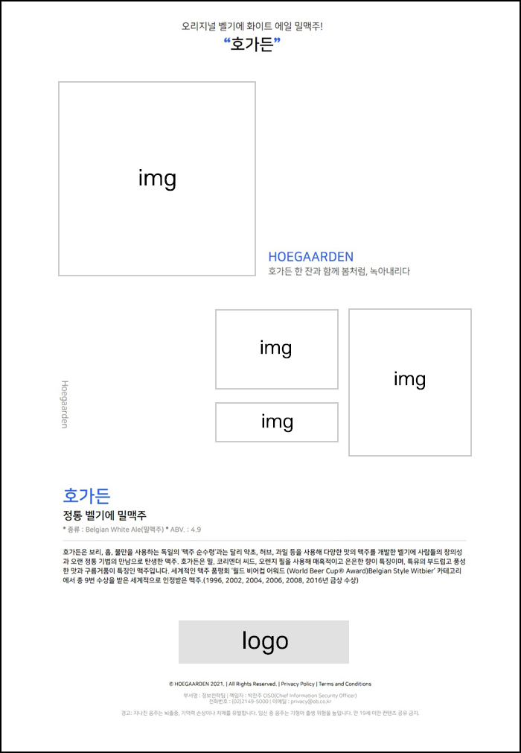
02.기획
2) 와이어프레임
- sub2

Slide 15
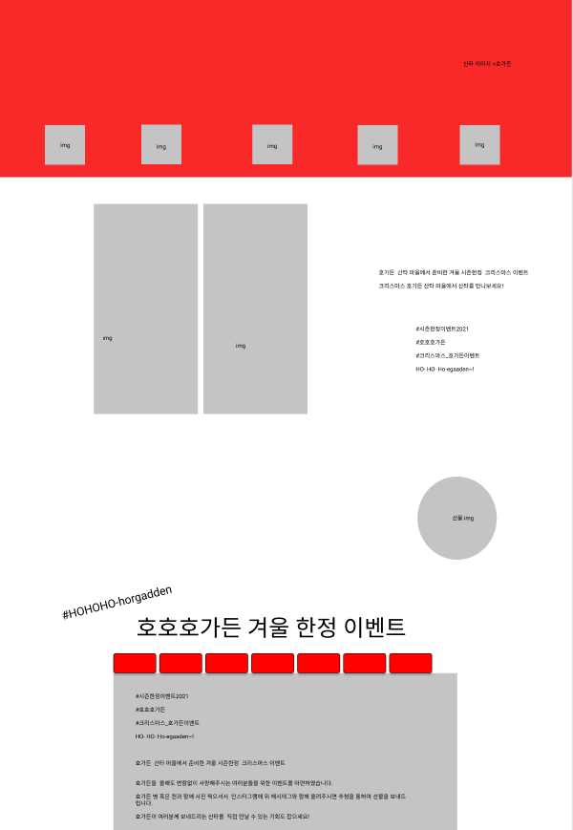
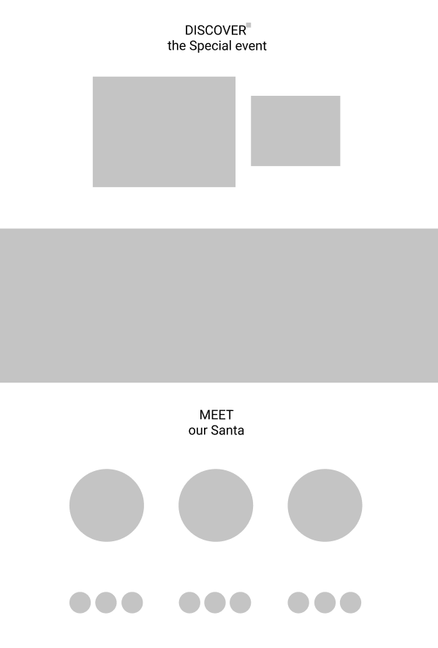
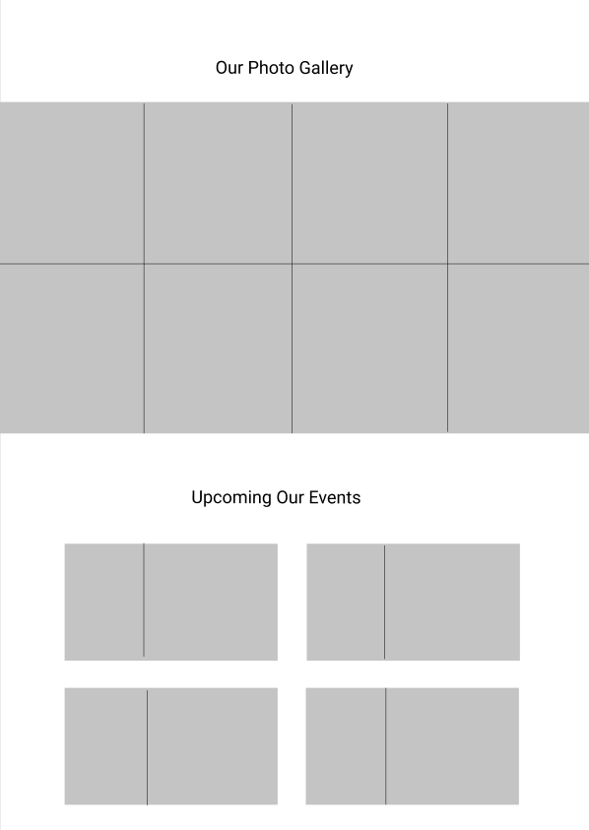
02.기획
2) 와이어프레임
- sub3

Slide 16

03. 구현
UI 디자인 가이드
로고
1)컬러
2)타이포그라피
3)UI elements
화면 구현
1)코드 구현
2) 코드 구현 캡쳐

Slide 17

03. 구현
UI 디자인 가이드
- logo
- color
- typography
Color
Logo
Typography
한글 : NanumSquare.ttf
영문: Couture.ttf

Slide 18
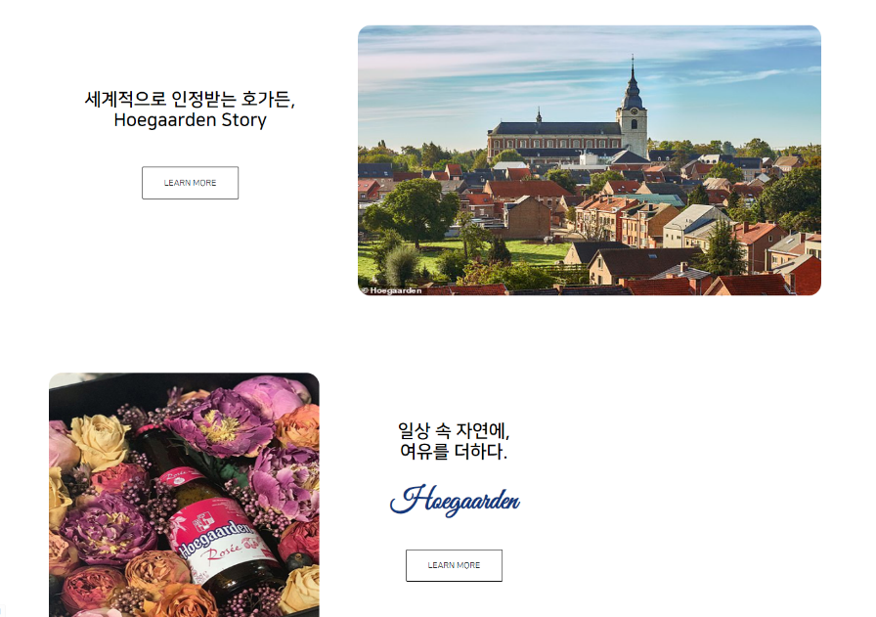
03. 구현
UI 디자인 가이드
Color
- Main page
기존 호가든의 화이트 베이스 컬러에
호가든 시그니처 블루 컬러와
검은색을 포인트 컬러로 이용하여
호가든 제품을 돋보이게 하면서 고급스러운
제품 이미지를 표현함.

Slide 19
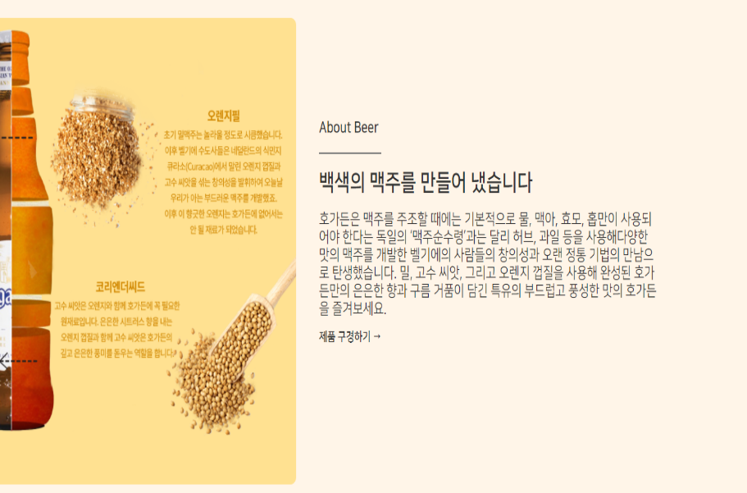
03. 구현
UI 디자인 가이드
2) Color
- Sub 1 page
무난한 호가든의 기본 화이트 베이스에
호가든 맥주에 어울리는 금색과 맥주의 색에
가까운 색을 톤다운하여 각종 이미지에 나오는 컬러들과 조화를 이룸.
(rgb: 255, 245, 232)

Slide 20
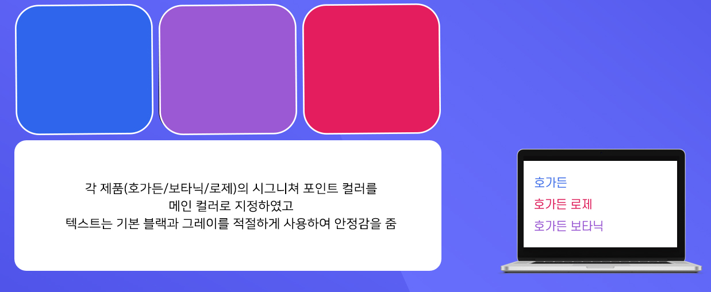
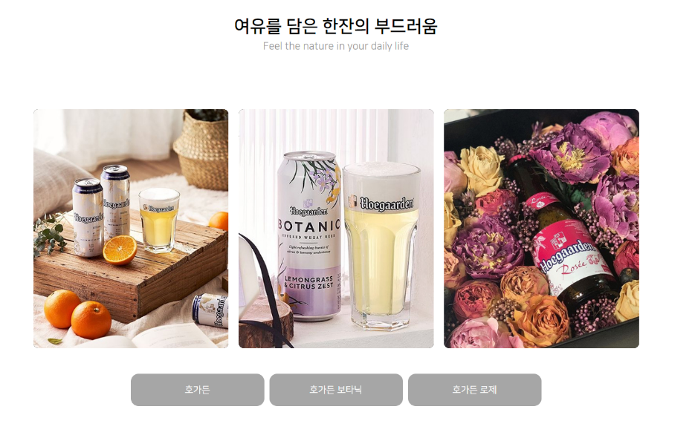
03. 구현
UI 디자인 가이드
2) Color
- Sub 2 page

Slide 21
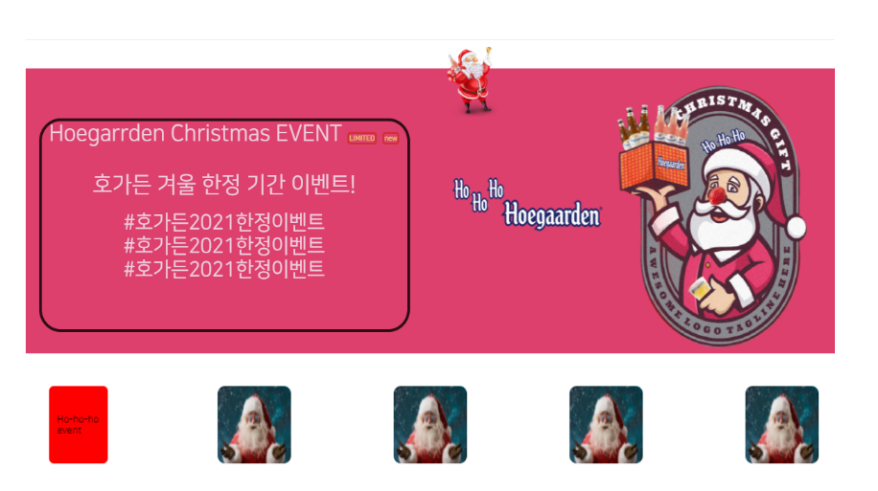
03. 구현
UI 디자인 가이드
2) Color
- Sub 3 page
크리스마스 시즌에 맞는 분위기에 맞는 메인 컬러를
빨강, 핫핑크 등을 적절하게 사용함.
글자 같은 경우 기본 검정을 사용하여 안정감을 줌.

Slide 22
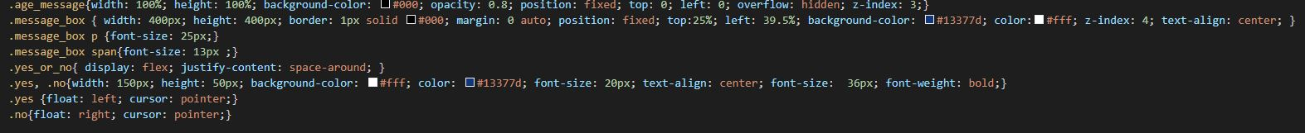
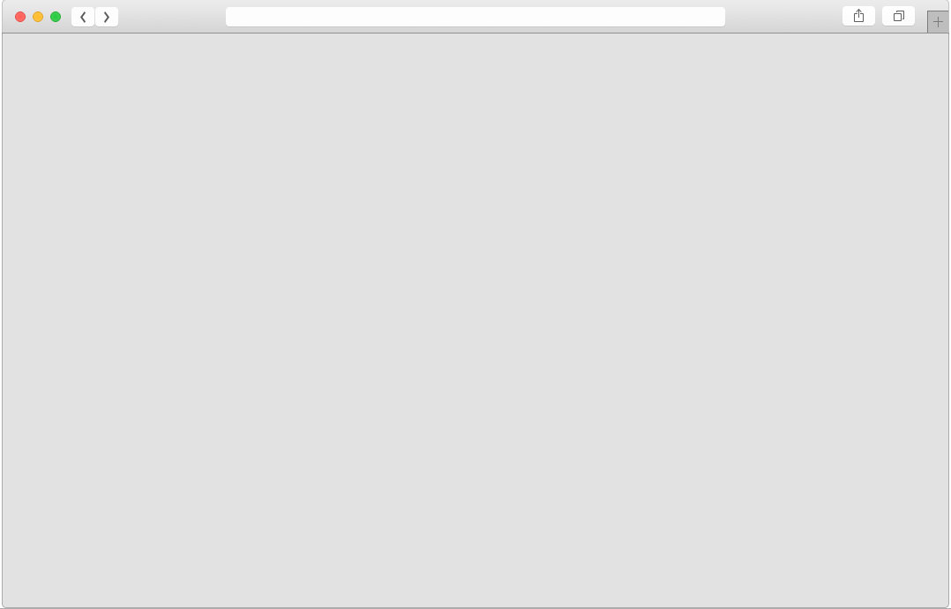
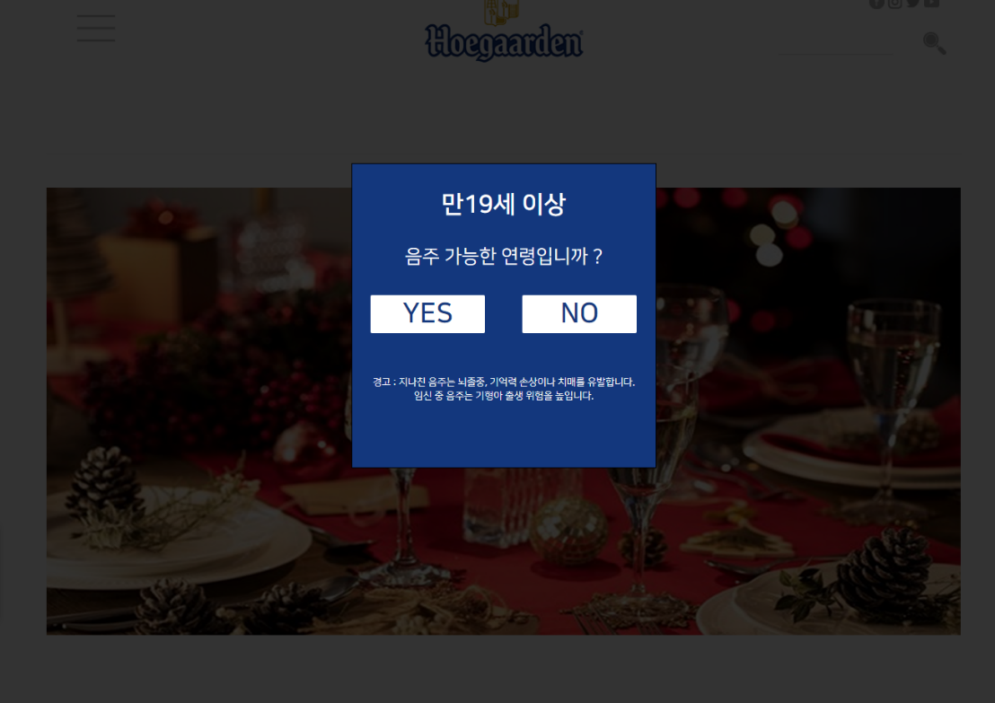
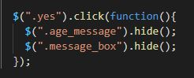
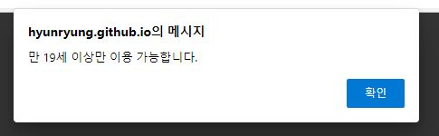
03. 구현
화면 구현/코드구현
- main : message box
페이지를 들어가면 메세지 박스가 출력되도록 설계함.
YES 버튼 클릭 시 메세지 박스가 사라지도록 함.
No 버튼 클릭 시 경고 메시지 작동함.

Slide 23
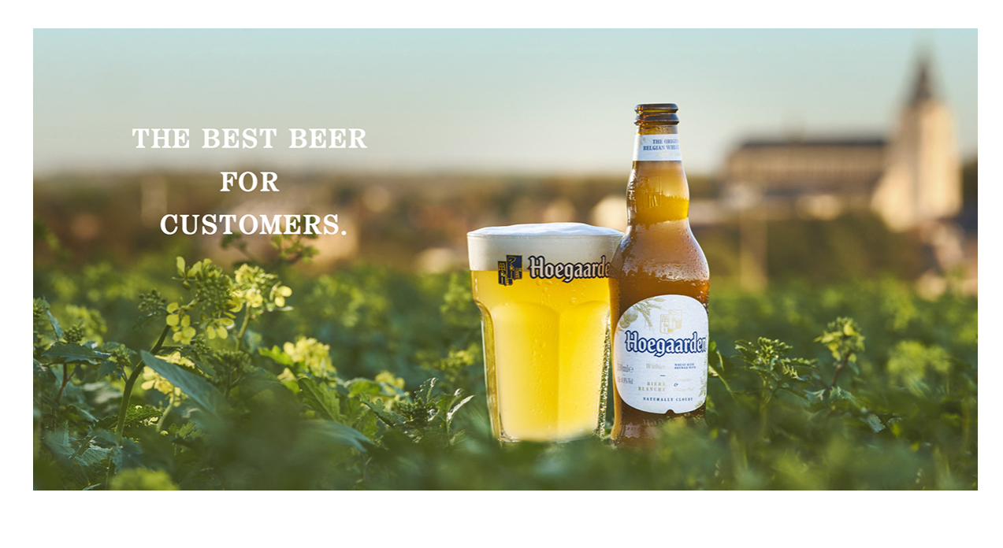
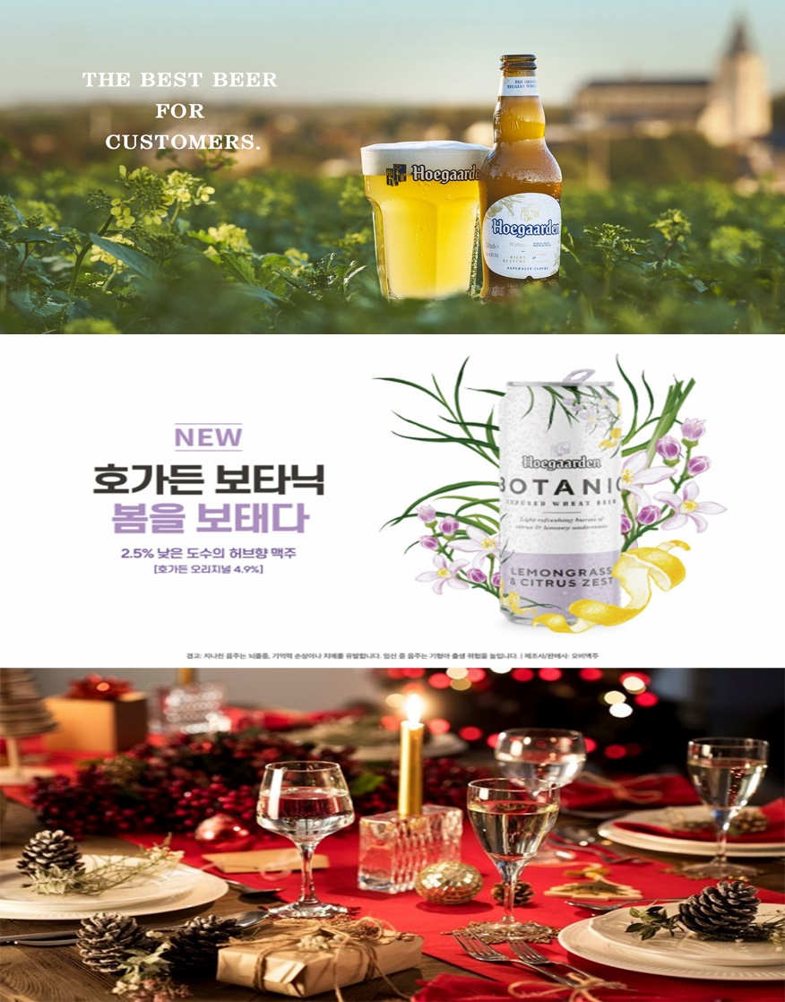
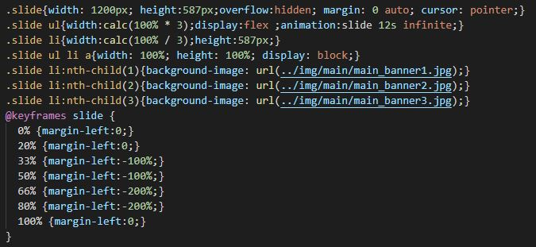
03. 구현
화면 구현/코드구현
- main : banner
@keyframe animation을 활용하여 각 왼쪽 세 이미지가 4초씩 총 12초동안 슬라이드 진행 방식으로 진행되는 루프를 무한반복하는 애니메이션을 적용.

Slide 24
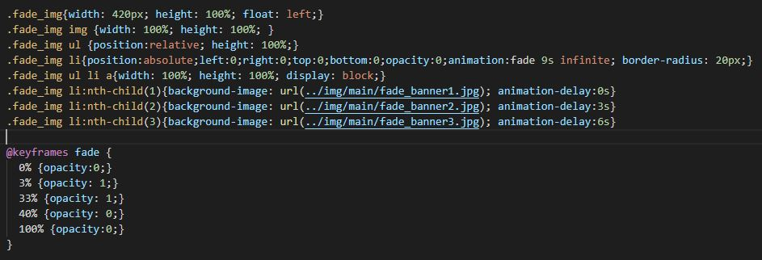
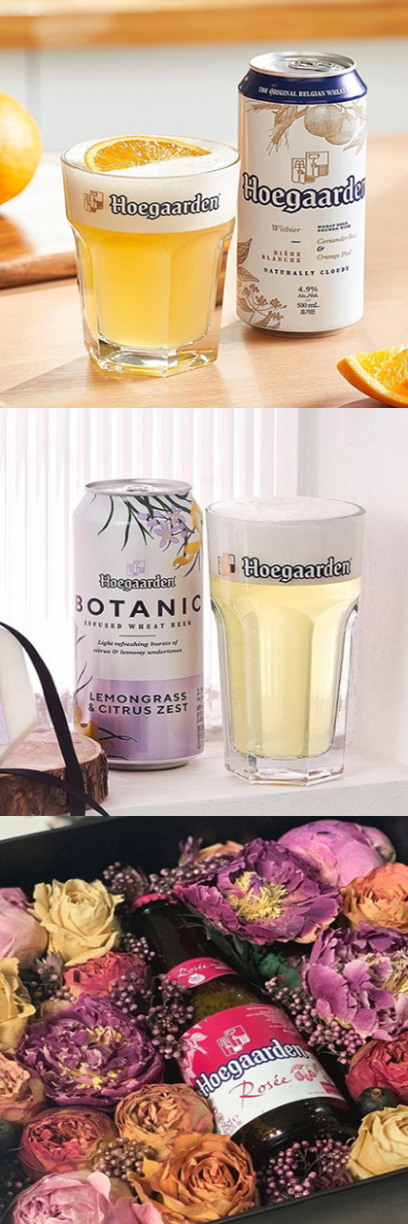
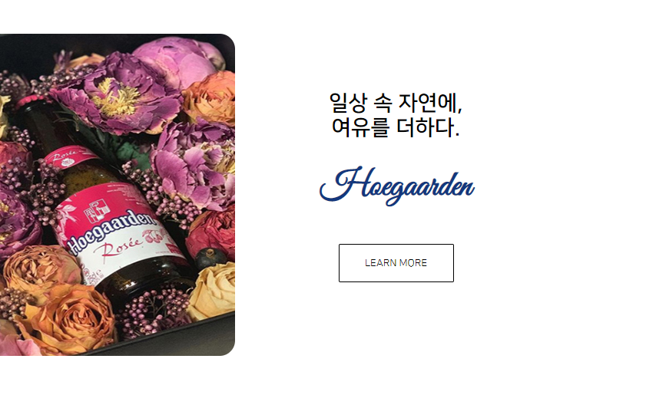
03. 구현
화면 구현/코드구현
- main : fade image
@keyframe animation을 활용하여 각 이미지가 3초씩 총 9초동안 페이드 진행 방식으로 진행되는 루프를 무한반복하는 애니메이션을 적용.

Slide 25
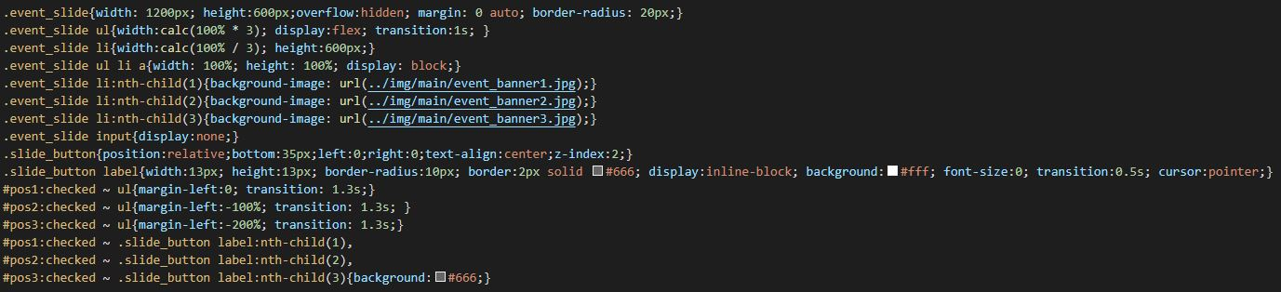
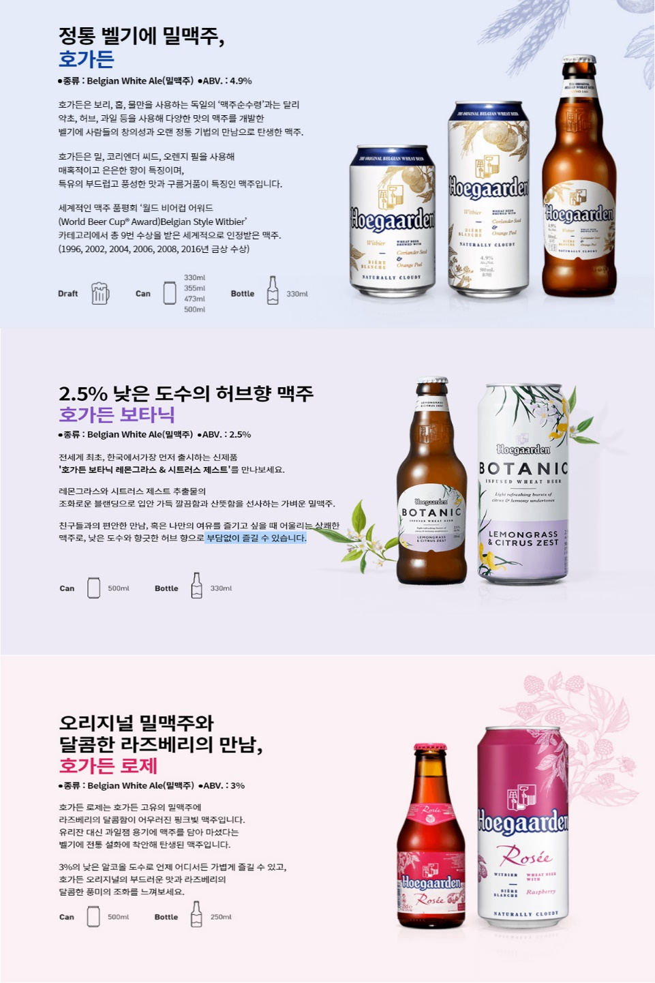
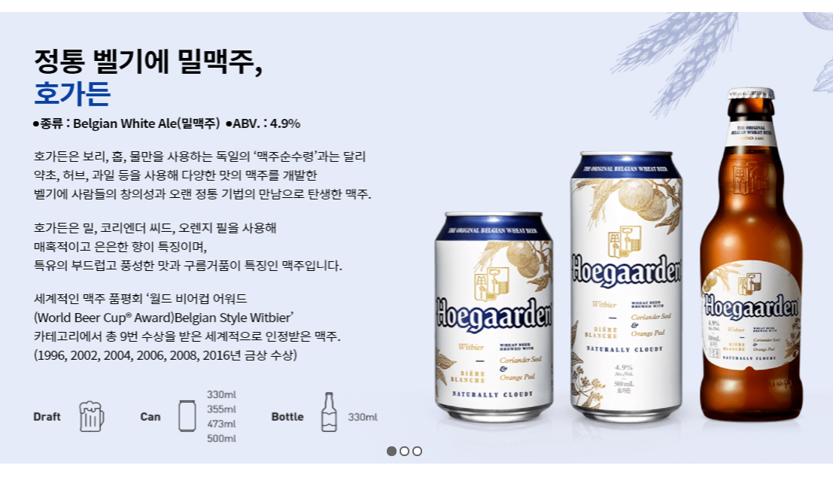
03. 구현
화면 구현/코드구현
- main : event banner
왼쪽에 위치된 세 이미지의 위치를 지정하고 버튼을 클릭하면 해당 위치로 이동하는 식으로 수동 슬라이드 진행 방식 배너를 구현함.

Slide 26
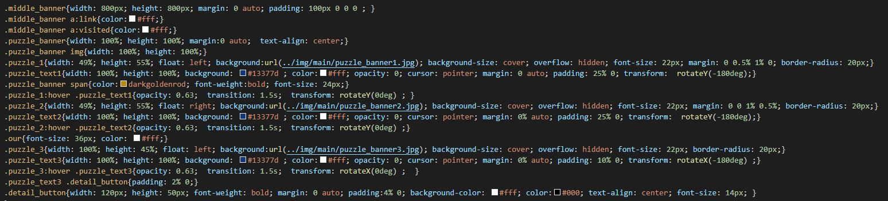
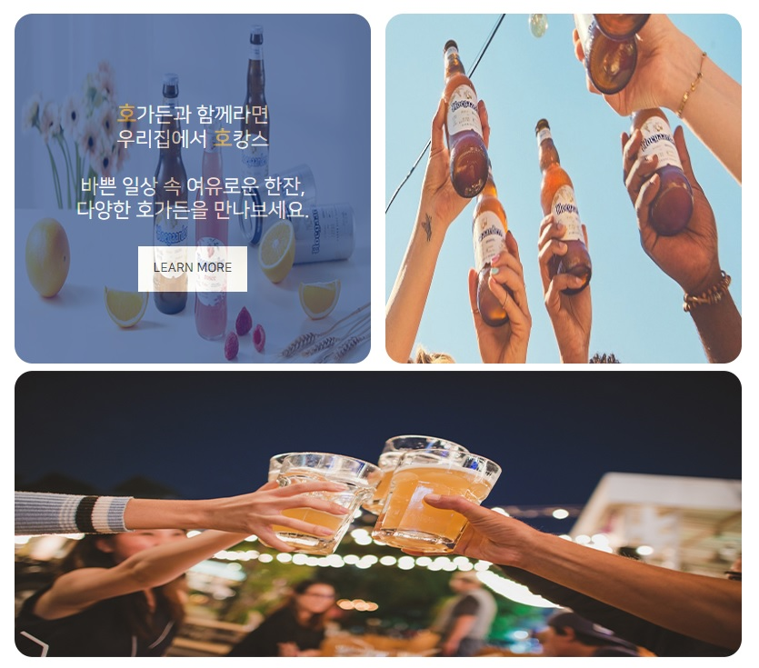
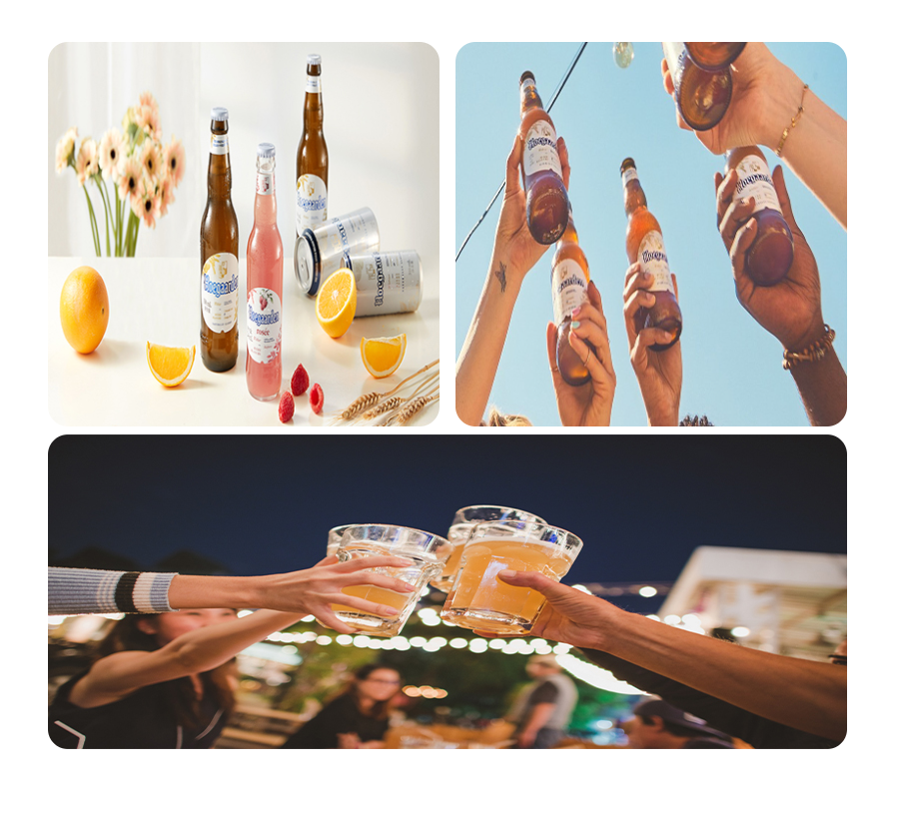
03. 구현
화면 구현/코드구현
- main : puzzle banner
배너 이미지에 마우스 오버 시에 서브페이지 설명(이동)란이 회전 애니메이션이 작동하면서 출력되게 구현함.
03. 구현
화면 구현/코드구현
- main : puzzle banner

Slide 27
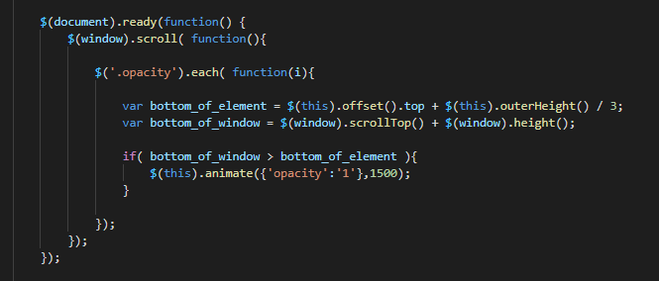
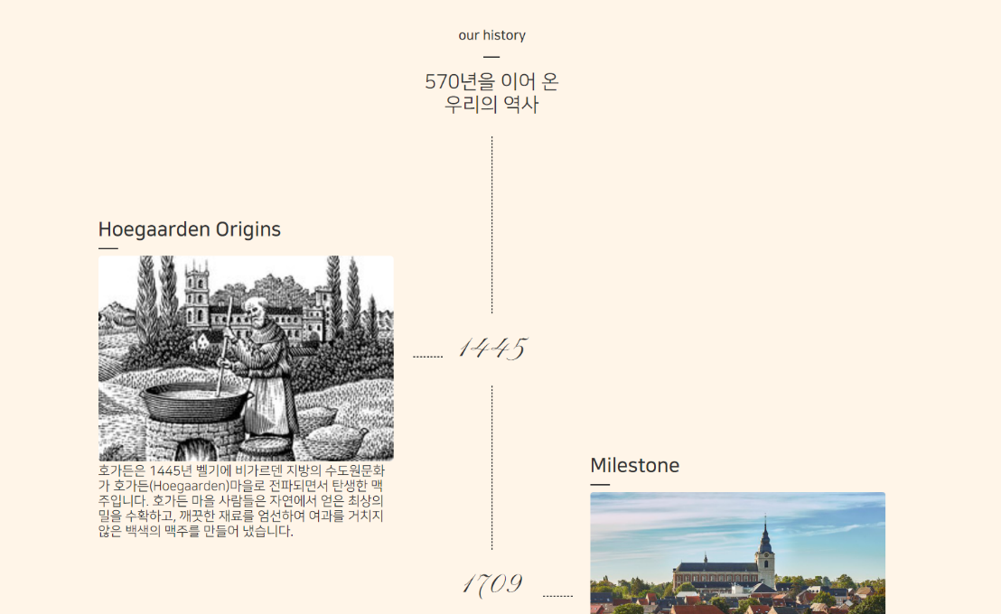
03. 구현
화면 구현/코드구현
- sub1 : screen scroll
스크롤을 내릴 때 투명화 되어있던 정보들이 나옴.

Slide 28
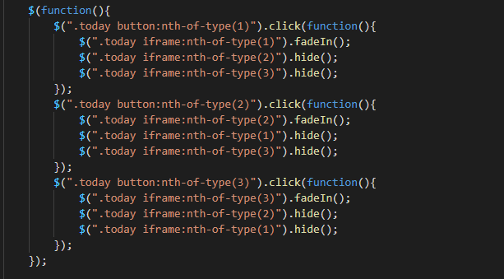
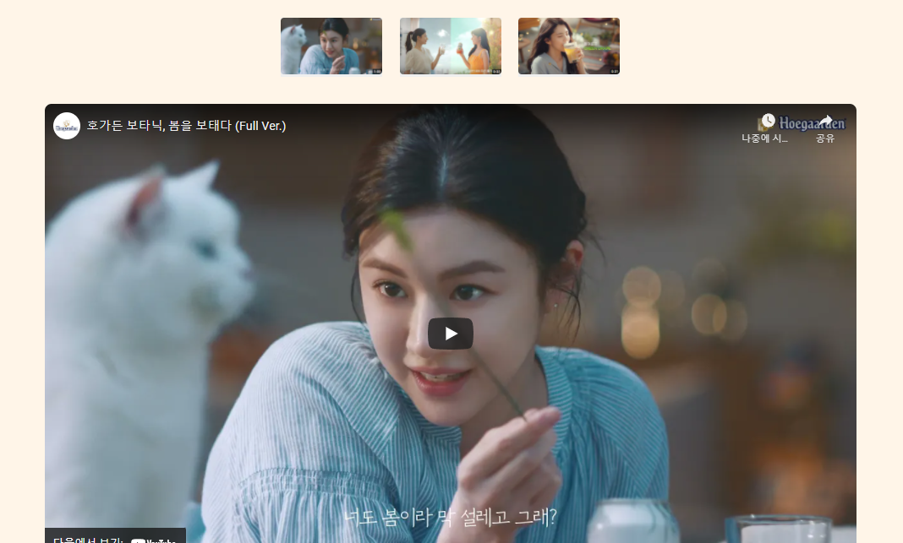
03. 구현
화면 구현/코드구현
- sub1 : 동영상 구현
광고의 사진을 누르면 이에 해당하는 동영상이 나옴.

Slide 29
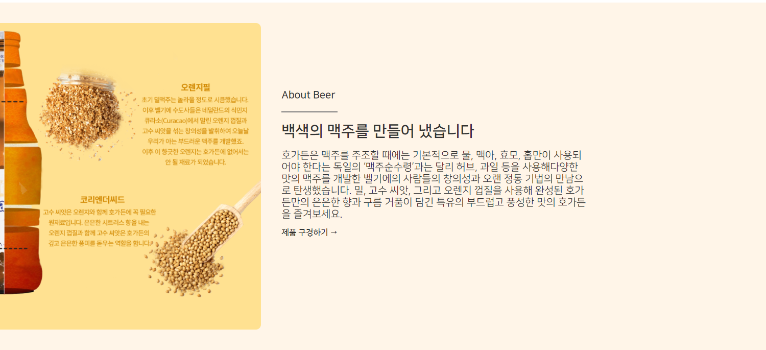
03. 구현
화면 구현/코드구현
- sub1 : a, hover
"제품 구경하기"에 마우스를 올리면 밑에 라인이 생기고 크기가 커짐.
A 태그를 사용하여 ＂제품 구경하기＂를 누를 경우 sub2페이지로 넘어가게 설정함.

Slide 30
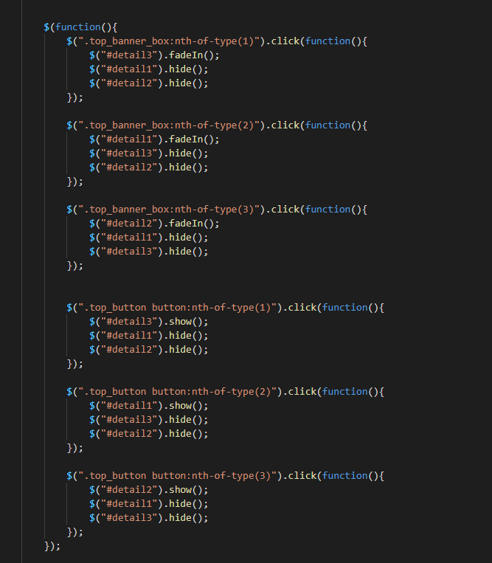
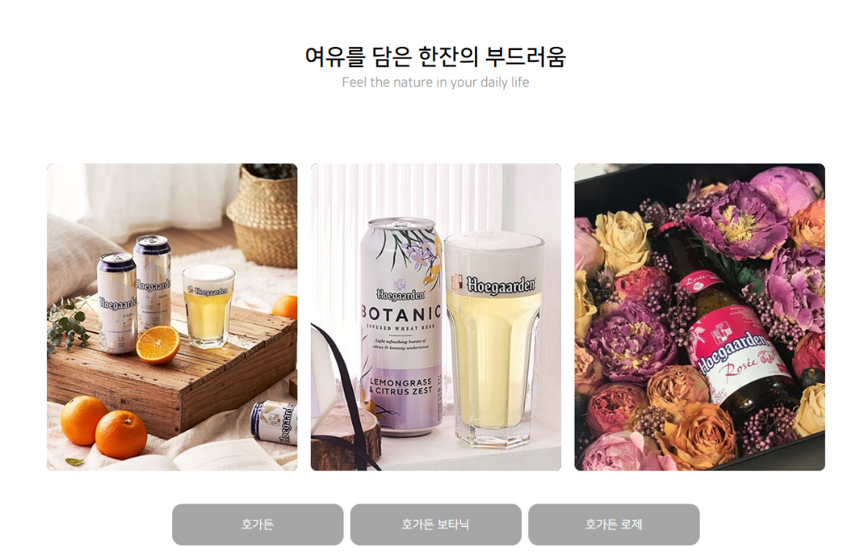
03. 구현
화면 구현/코드구현
- sub2 : hover 1
이미지 위에 마우스를 갖다 대면,
내용물 변화 / 해당 제품 페이지로 이동

Slide 31
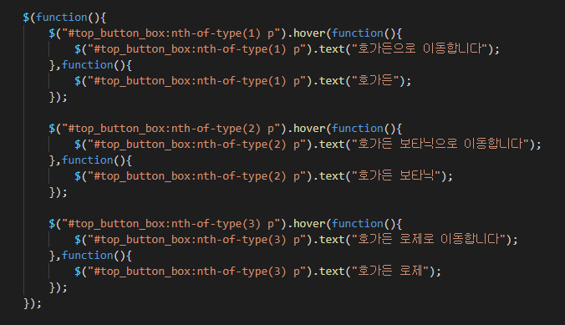
03. 구현
화면 구현/코드구현
- sub2 : hover 2
버튼위에 마우스를
올려놓으면
내용물 변화 / 해당
제품 페이지로 이동함.

Slide 32
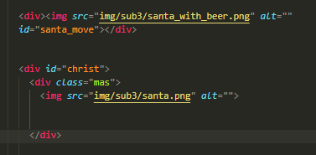


03. 구현
화면 구현/코드구현
- sub3 : 애니메이션 1
산타할아버지 이미지가 배너를 정해진 범위 안에서 움직임.

Slide 33

03. 구현
화면 구현/코드구현
- sub3 : 애니메이션 2
둥글게 된 산타할아버지 이미지의 사진 근처로 마우스를 가져다대면 3d효과를 내며, 회전함.

Slide 34


03. 구현
화면 구현/코드구현
- sub3 : 애니메이션 2

Slide 35



03. 구현
화면 구현/코드구현
- sub3 : 애니메이션 3
밑에 배경을 백그라운드 이미지로 깔고 그 위에 이미지를 움직이게 만듦.

Slide 36
04.평가
평가 및 후기
강동우: 두번째로 제작한 페이지이자 처음으로 여러명에서 의견을 나누어보며 만들어 본 페이지 입니다.
첫번째 작업보다는 확실히 여러 기능들을 사용할 수 있게 되었으며,
여러 사람들의 의견을 나누며 피드백하고 수정하면서 개인적으로 부족했던 부분들을 파악할 수 있었고 여러 방면으로 많은걸 얻어갈 수 있던 좋은 경험이었던 것 같습니다.
김경민: 이번에 팀원 작업을 하면서 처음으로 조장을 하여 기대도 되었지만 걱정이 먼저 앞섰습니다. 제가 팀에 도움이 될까? 잘 해나갈 수 있을까? 하는 생각이 많았지만 막상 시작이 되니 조원분을의 도움으로 잘 해 나갈 수 있었습니다. 팀원 작업을 하니 혼자했을 때와는 다르게 의견을 모아서 작업을 해야 했고 그 과정에서 의견을 나누고 내 의견을 말한다는 게 쉽지만은 않다는 생각을 하였습니다. 그래도 좋은 조원분들을 만나 점점 나아가는 것은 혼자 했을 때와는 또다른 재미가 있었고 배우는 것도 많은 알차고 좋은 시간이였습니다.

Slide 37
04.평가
평가 및 후기
이미영: 두번째로 팀 포트폴리오 작업을 진행 하였는데 첫번째로 혼자 작업 했던 포트폴리오 보다 시간도 단축되고 수월하게 작업이 진행 되었던 것 같습니다. 팀원들과 의견을 주고 받고 서로의 페이지를 보며 피드백을 공유하면서 작업 했던 시간이 굉장히 뿌듯하고 의미 있는 시간이었습니다. 좋은 팀원들을 만나 두번째 포트폴리오를 잘 마무리 지을 수 있어 뜻 깊은 시간이었습니다.
신소영: 벌써 이렇게 한 작품을 또 마무리하게 되었다니 감회가 새로웠습니다. 또한, 저번에 만든 쇼핑몰에 비해 빨리 제작한 이유는 팀 과제로 제작하였기 때문이었기라도 하지만 그래도 두번째 라고 실력이 향상되고, 내가 쓴 css가 바로 먹히는 것을 보면서 한 층 더 성장했다고 느끼고 있습니다. 이번 조별 과제의 가장 큰 성과는 서로서로가 각자의 임무에 충실히 다한 것 입니다. 가장 팀워크가 잘 맞는 조원들과 신나게 작업할 수 있어서 좋았던 것 같습니다. 그리고 앞으로의 과제들도 물론 더 열심히 다해야겠습니다.

Slide 38
감사합니다 !

